Slide 1


Creó: Jeremías
Para: mis pps
Música: Oquesta Románticos de Cuba- Que será-será
Las islas Kuriles son el último límite y bastión natural ruso en el Lejano Oriente. La región donde se entremezclan la historia y la cultura de dos civilizaciones de una belleza incomparable. Ya desde hace 70 años el área es motivo de litigio fronterizo entre Rusia y Japón.
El archipiélago, compuesto por 56 islas, está ubicado en la parte más oriental de Rusia, separando el mar de Ojotsk y el océano Pacífico. Al norte limita con la península de Kamchatka, al sur forma parte de la frontera con Japón. Las islas del sur se encuentran solo a un par de decenas de kilómetros de la isla japonesa de Hokkaido.
Las islas administrativamente pertenecen a la región rusa de Sajalín. Según los datos oficiales, la población está cifrada en unas 18.000 personas.
El nombre del archipiélago proviene del idioma ainu, la lengua del pueblo aborigen de las islas, de la palabra ‘kuru' que significa ‘hombre'. De allí provino el segundo nombre para los ainu los kuriles y luego el nombre de las islas.
Los ainu son el pueblo autóctono de las Kuriles, la isla Hokkaido, al sur de la isla de Sajalín, y la parte norteña de la principal isla japonesa, Honshu. En Rusia viven algo más de un centenar de ainu. En Japón, unas 15.000 personas cuentan con uno o dos parientes pertenecientes a esa etnia.

Slide 2
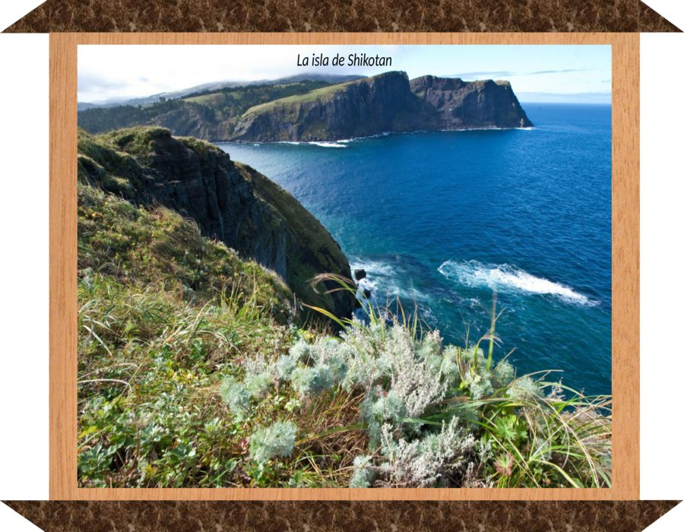

Slide 3
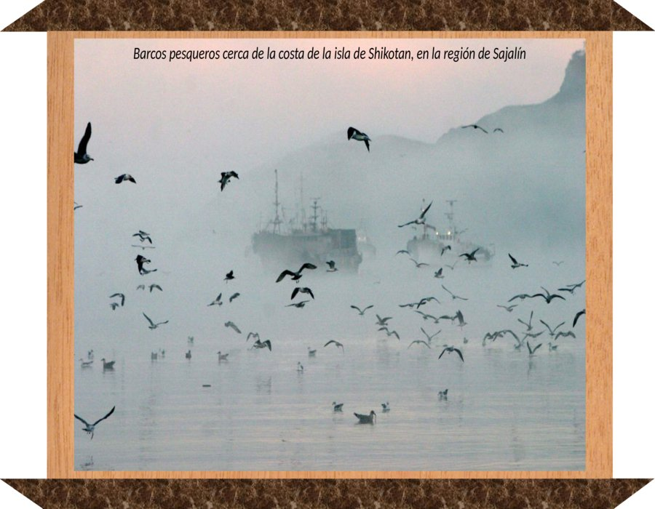

Slide 4


Slide 5
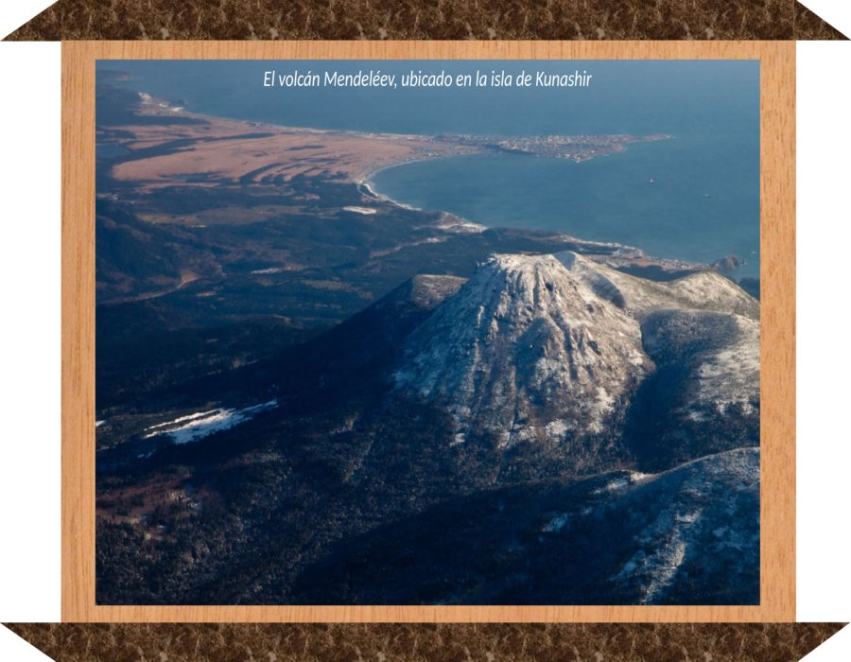

Slide 6
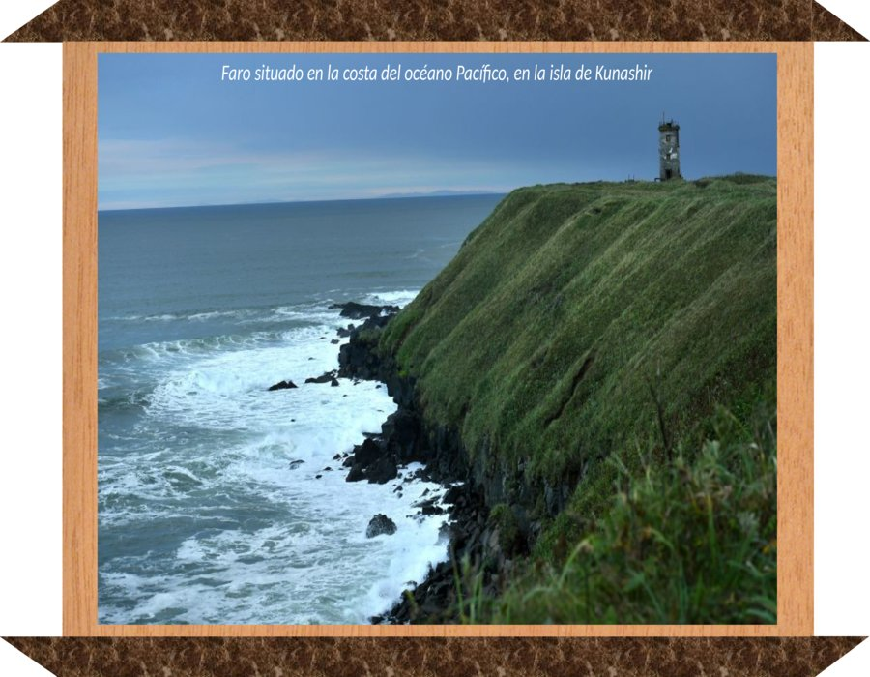

Slide 7
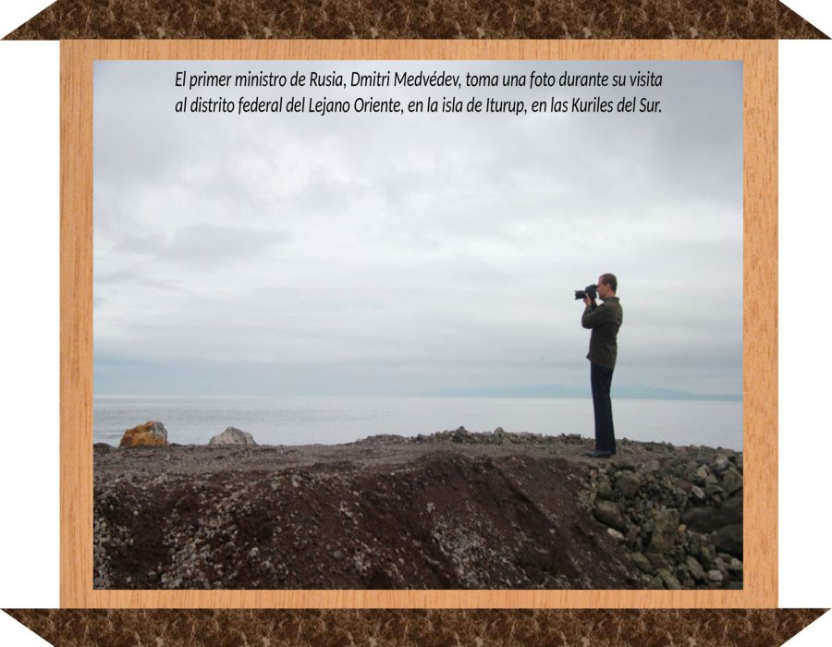

Slide 8
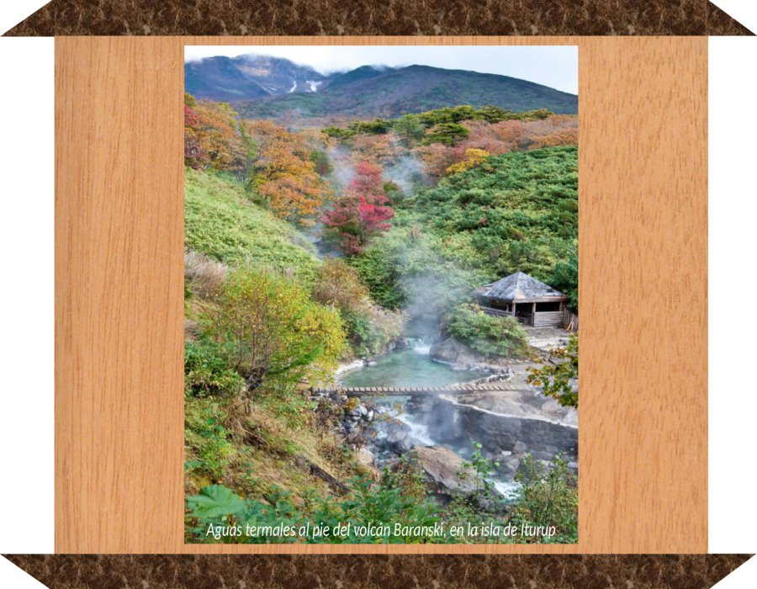

Slide 9
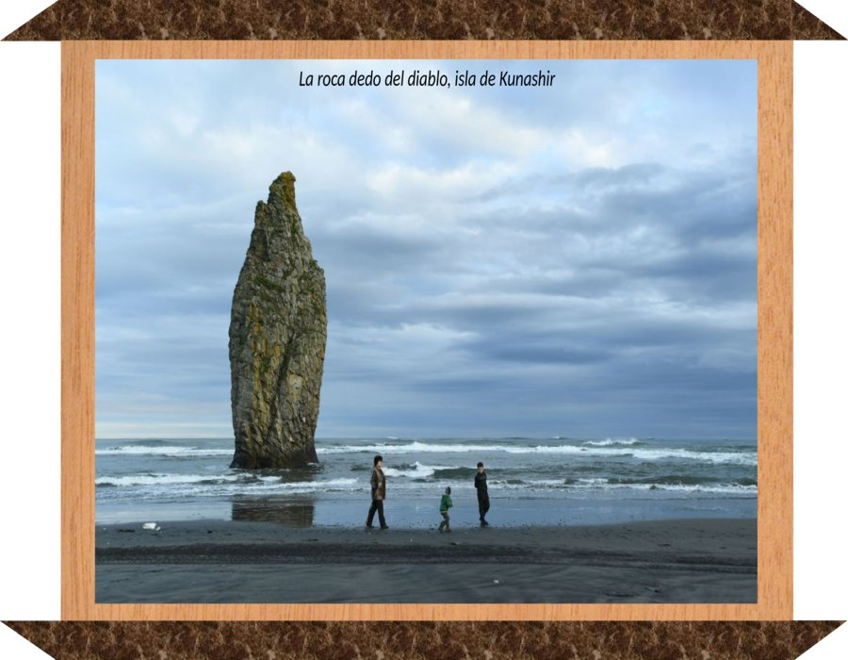

Slide 10
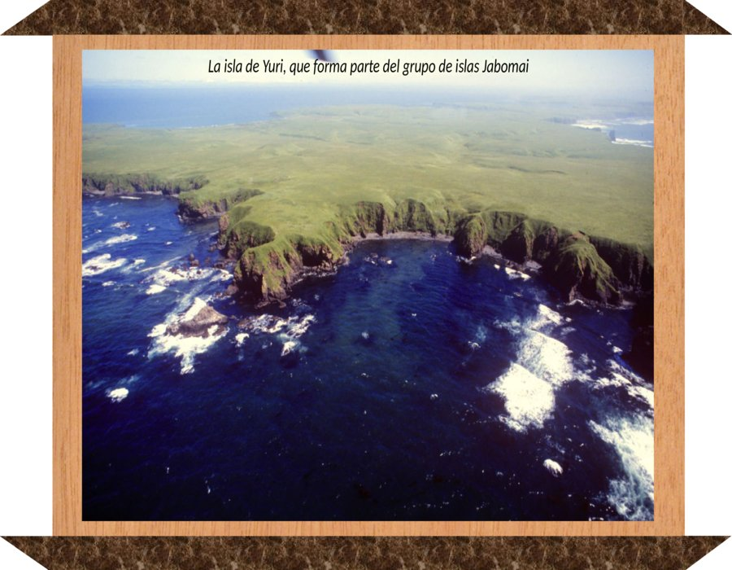

Slide 11
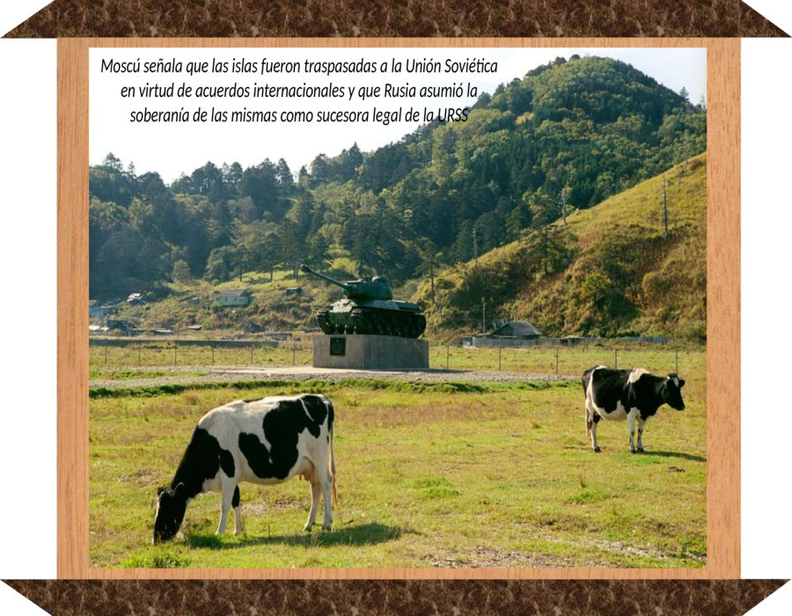

Slide 12
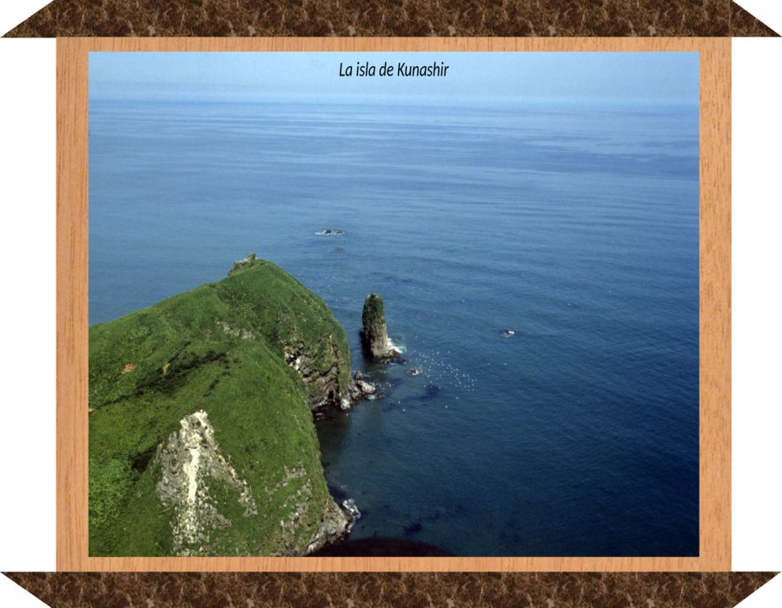

Slide 13
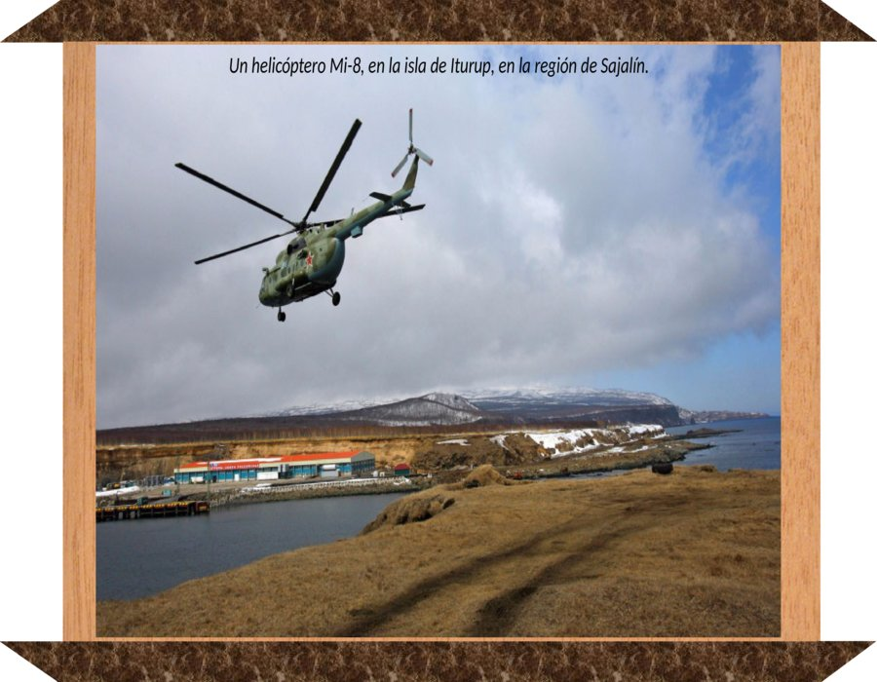

Slide 14
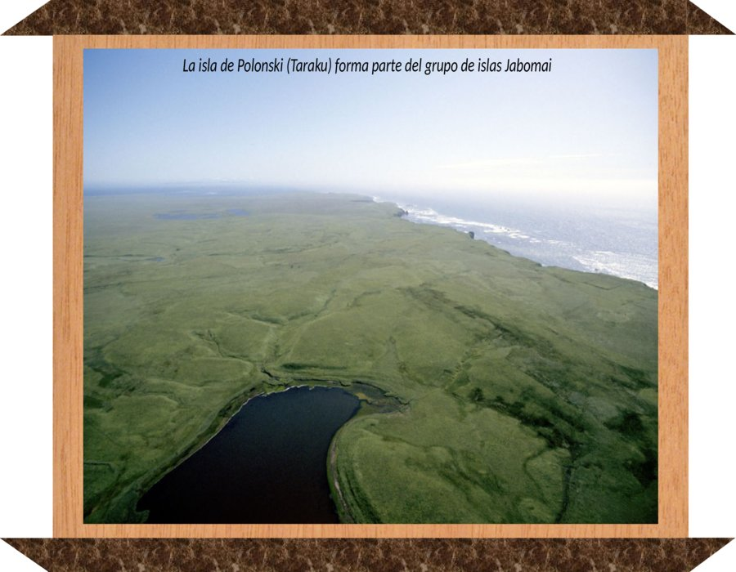

Slide 15
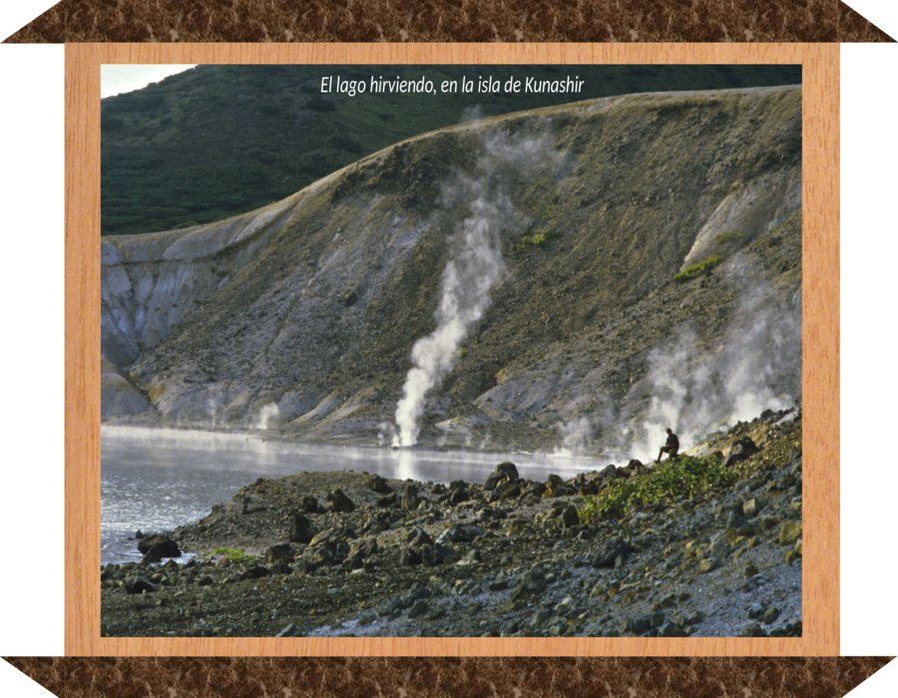

Slide 16
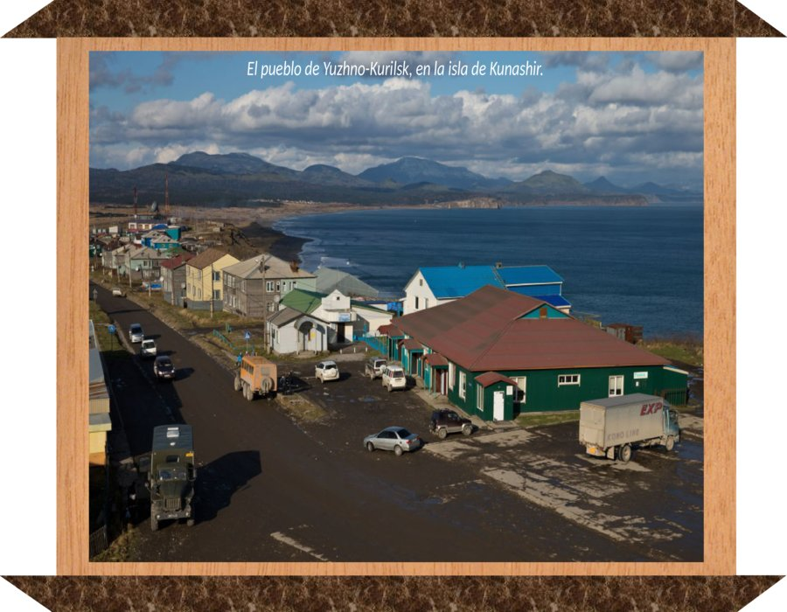

Slide 17
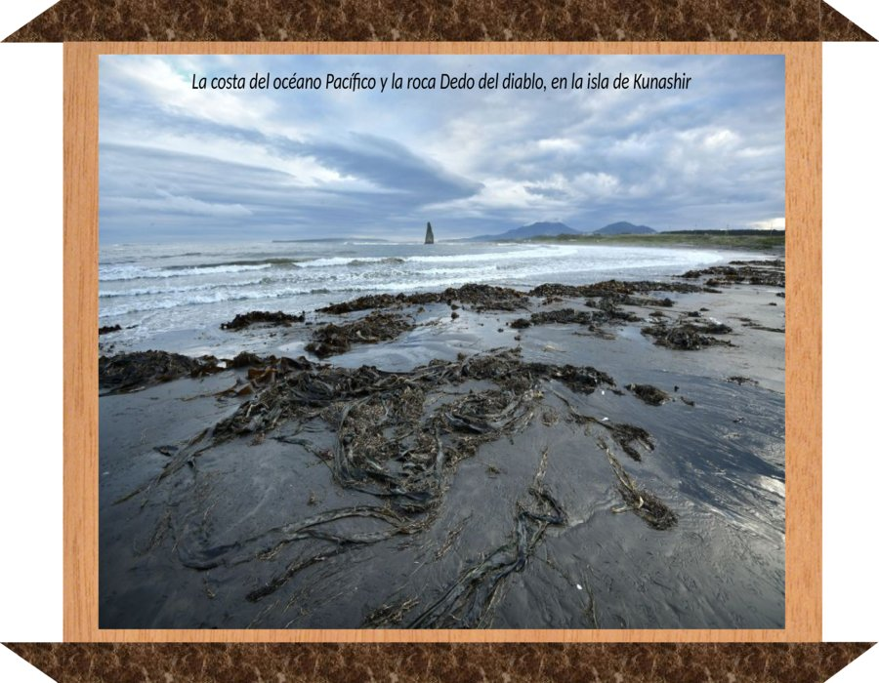

Slide 18


Slide 19
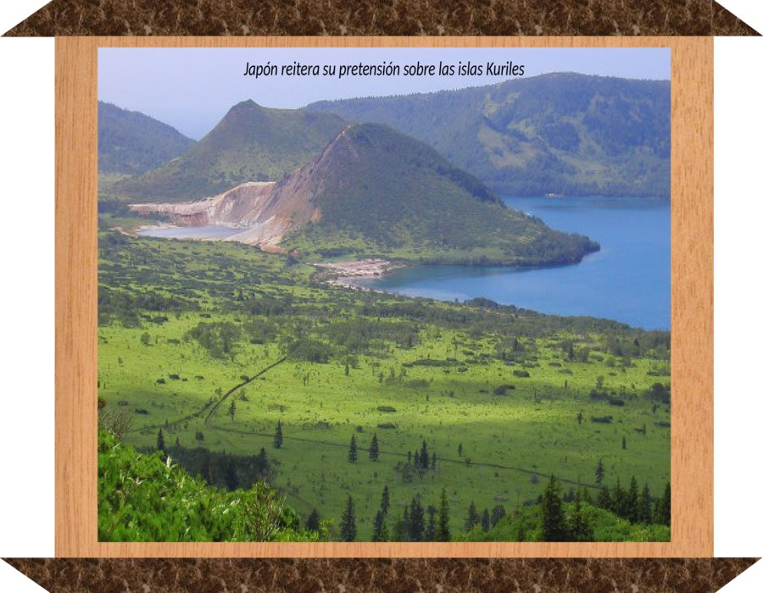

Slide 20
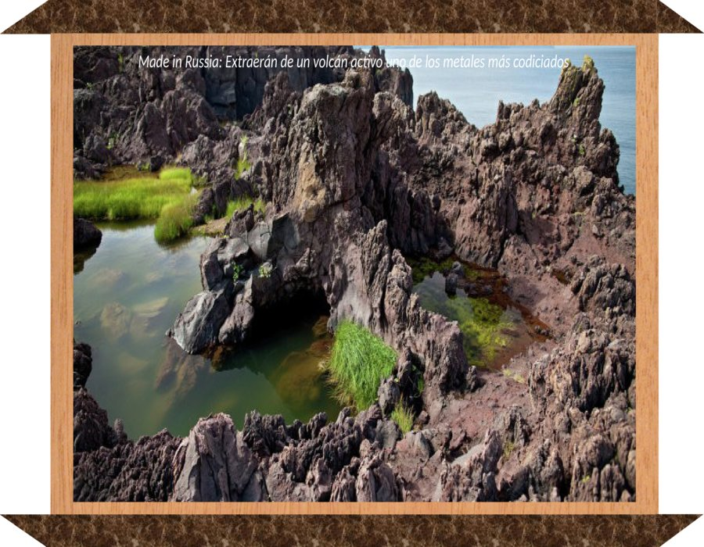

Slide 21
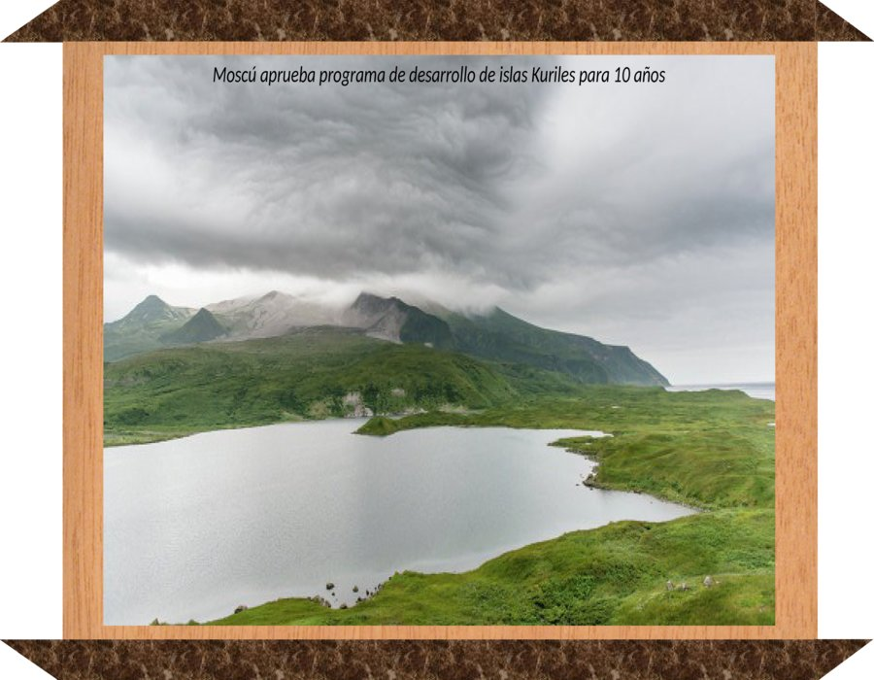

Slide 22
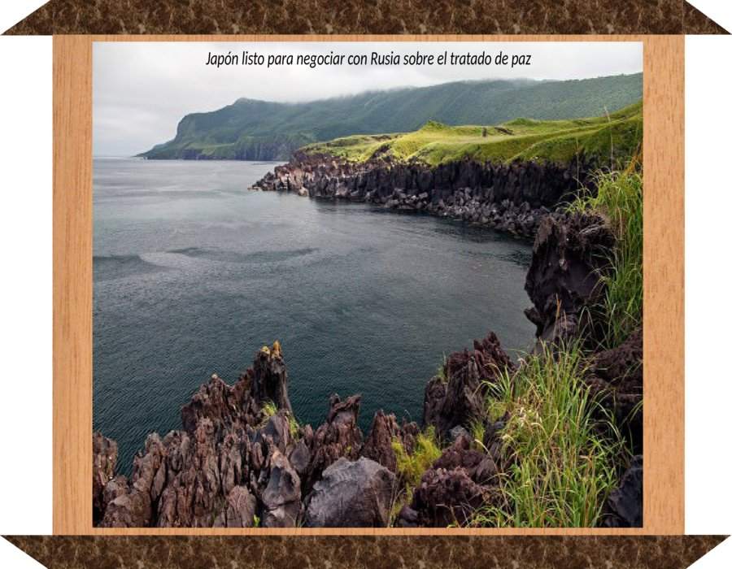

Slide 23
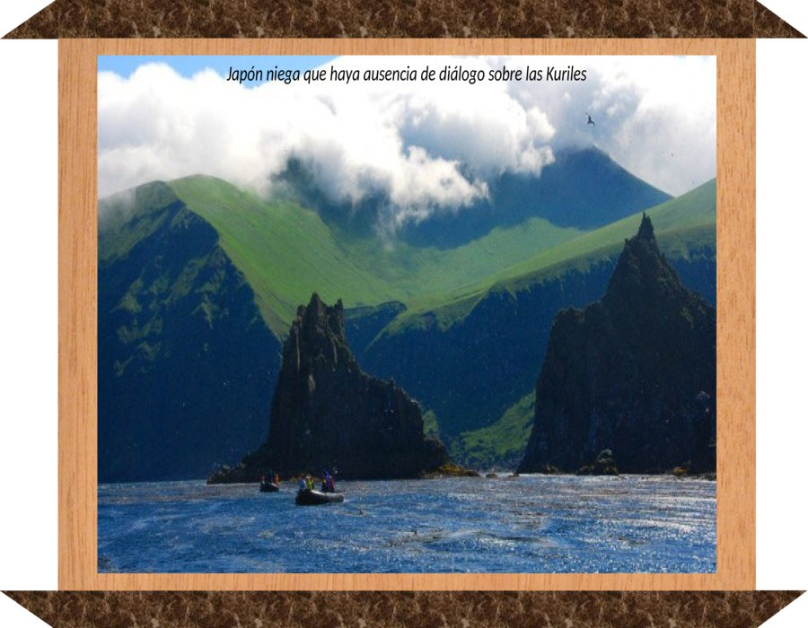

Slide 24
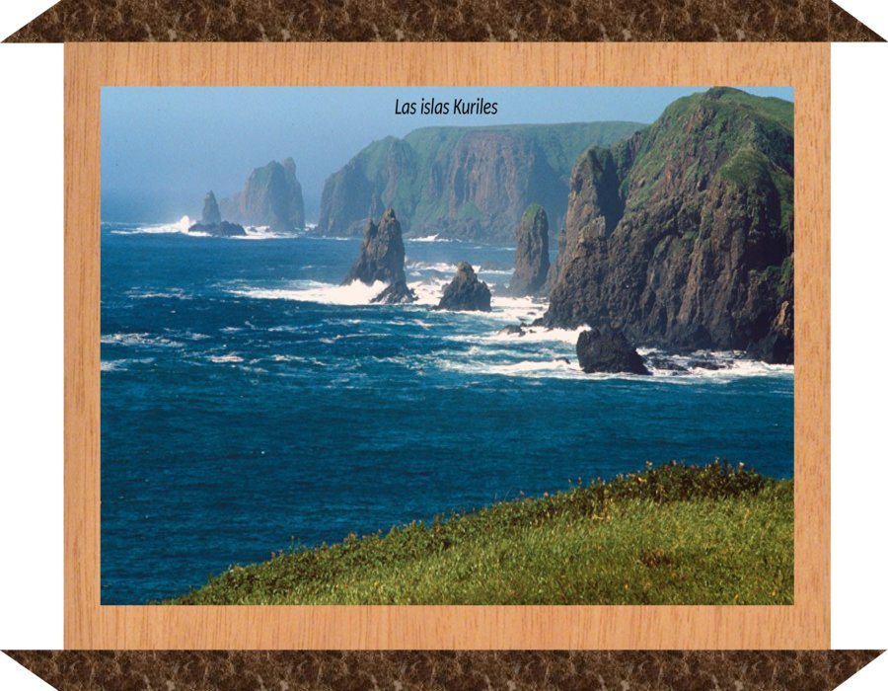

Slide 25
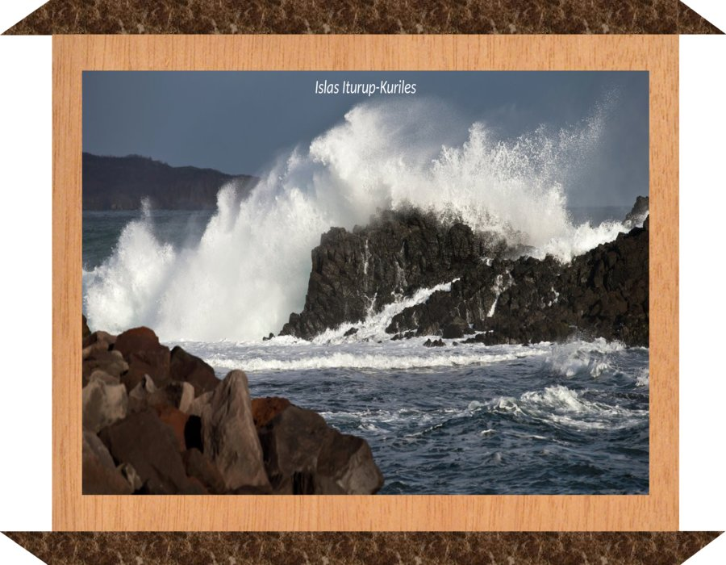

Slide 26
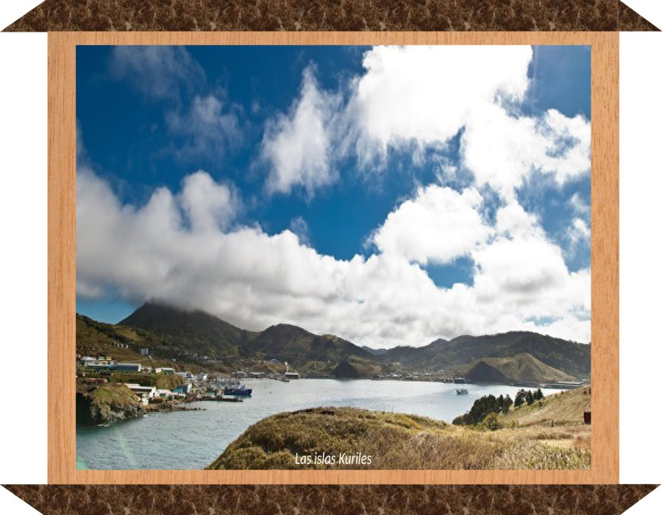

Slide 27


Slide 28
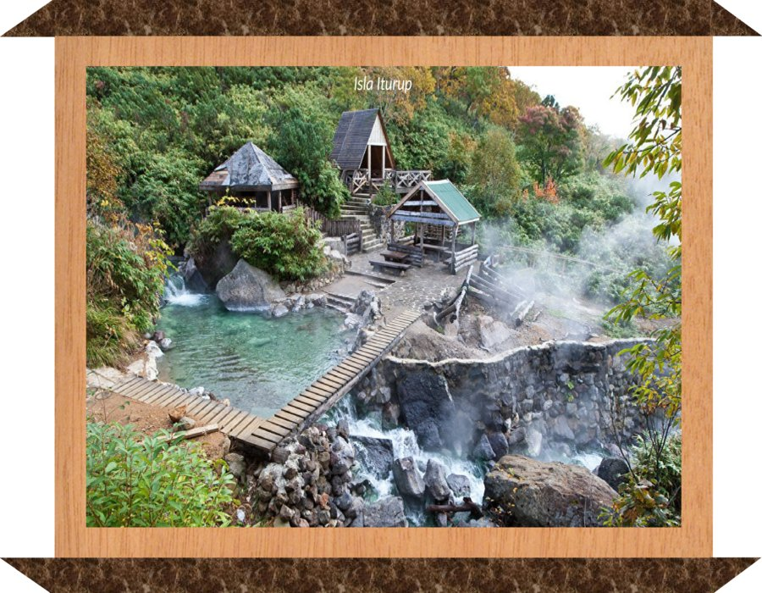

Slide 29
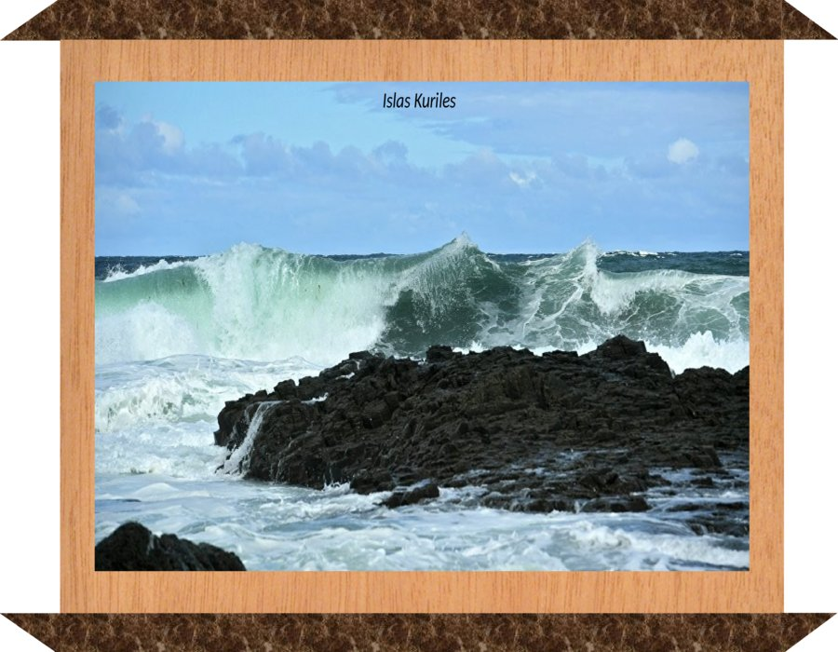

Slide 30
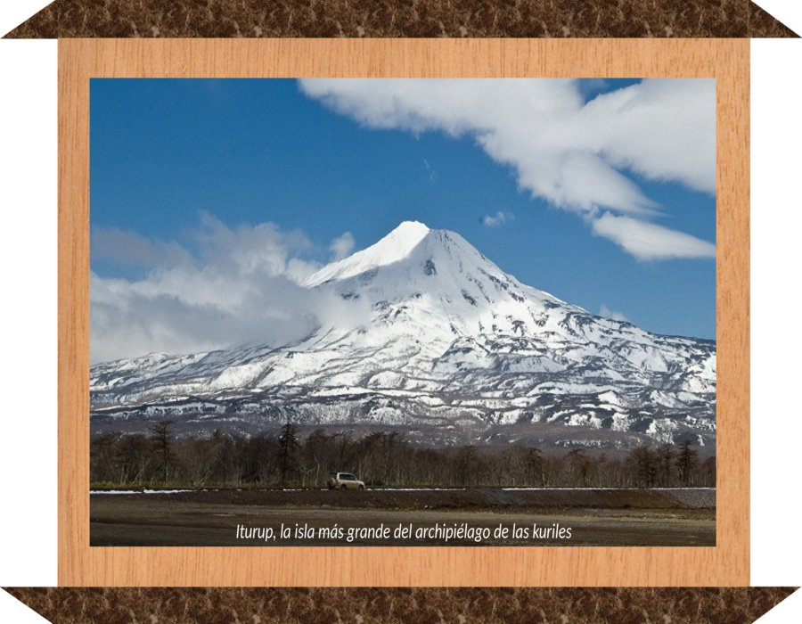

Slide 31
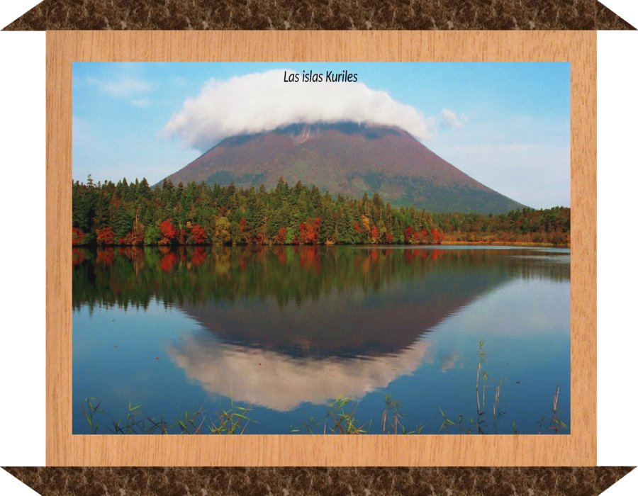

Slide 32
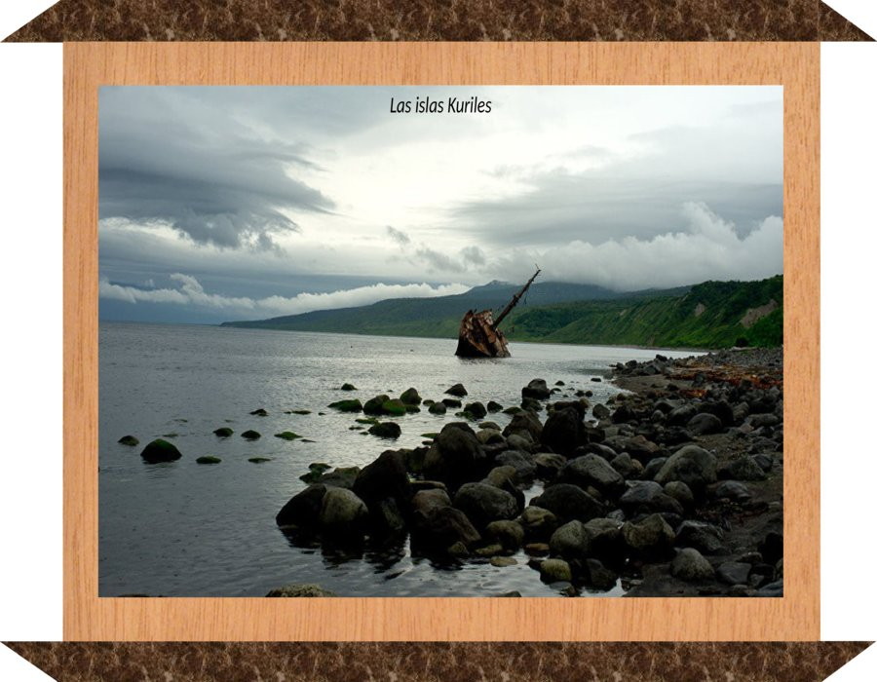

Slide 33


Slide 34
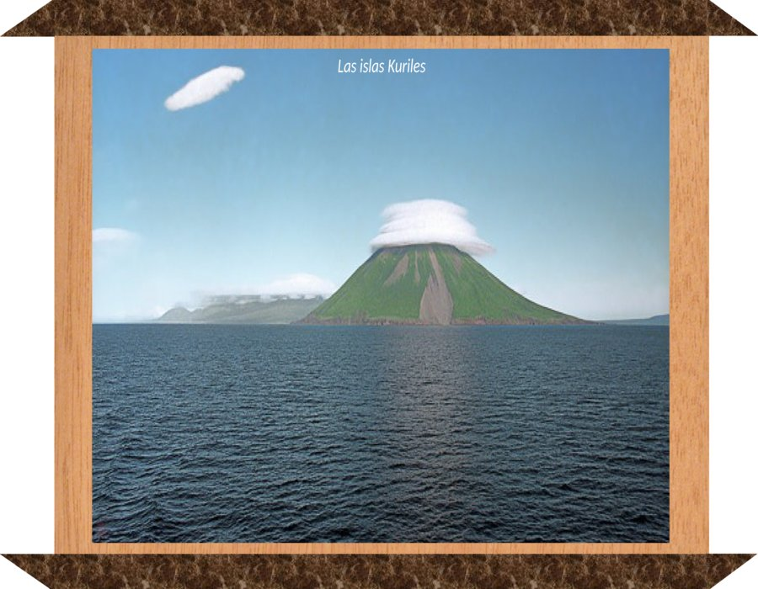

Slide 35
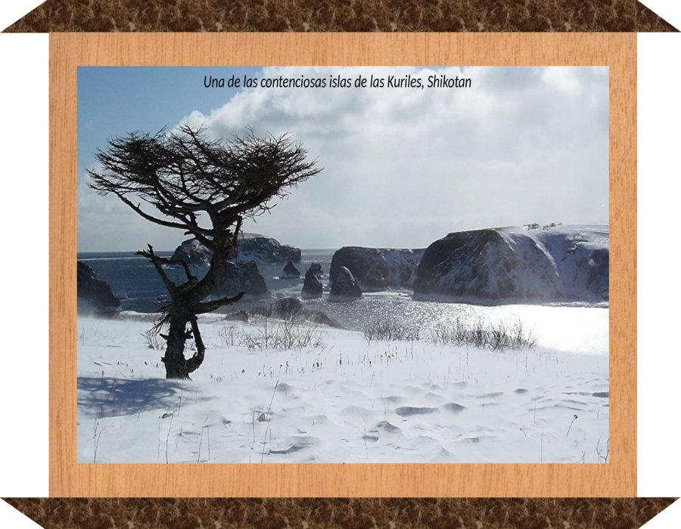

Slide 36
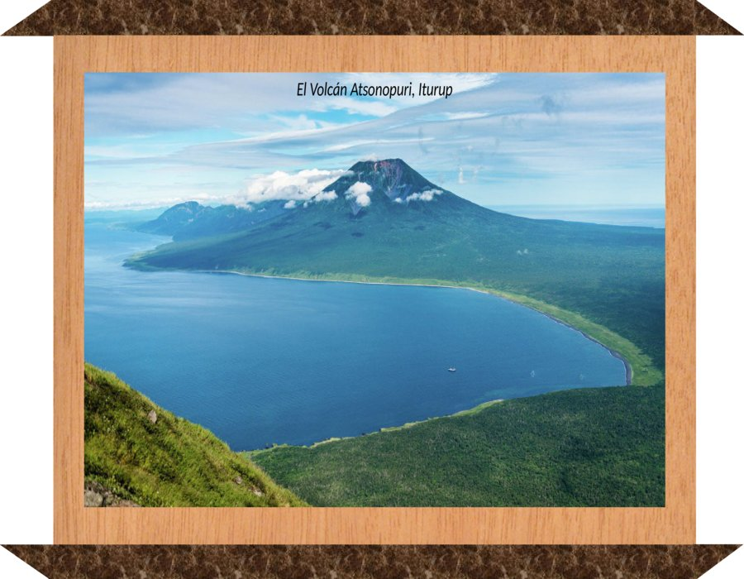

Slide 37
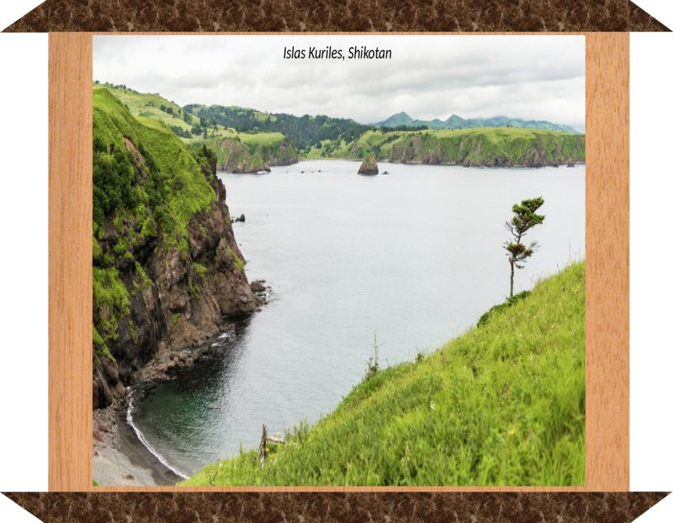

Slide 38
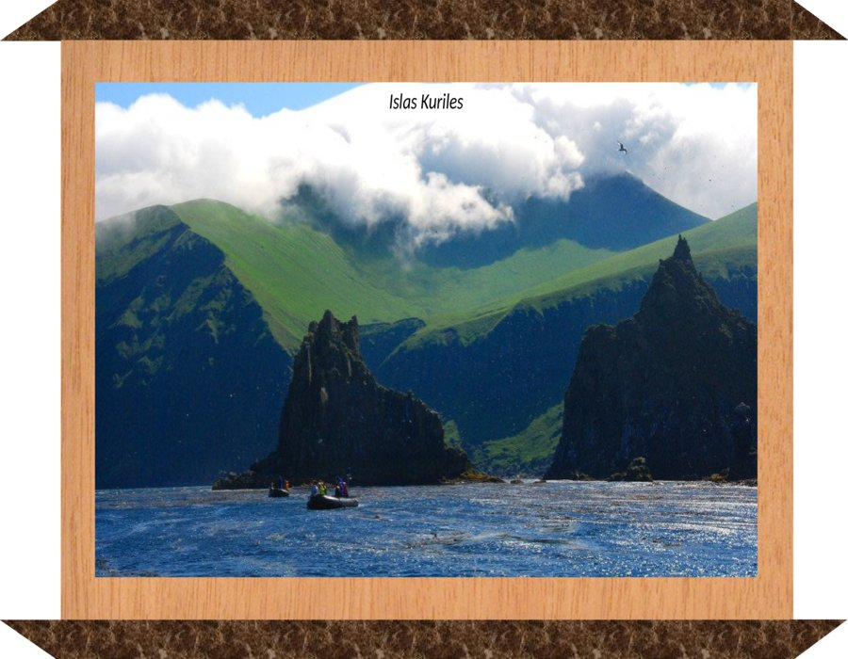

Slide 39
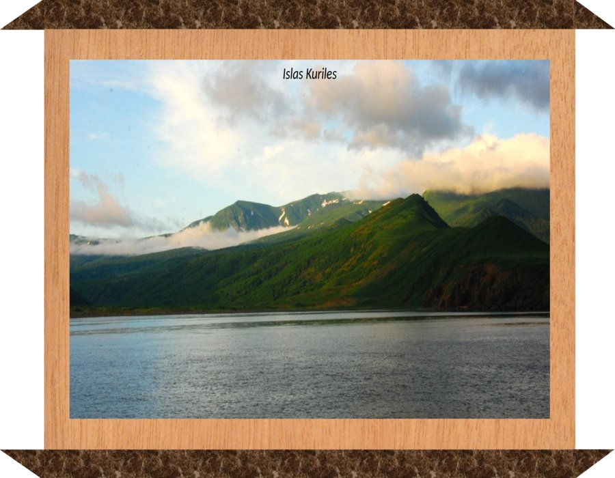

Slide 40


Slide 41
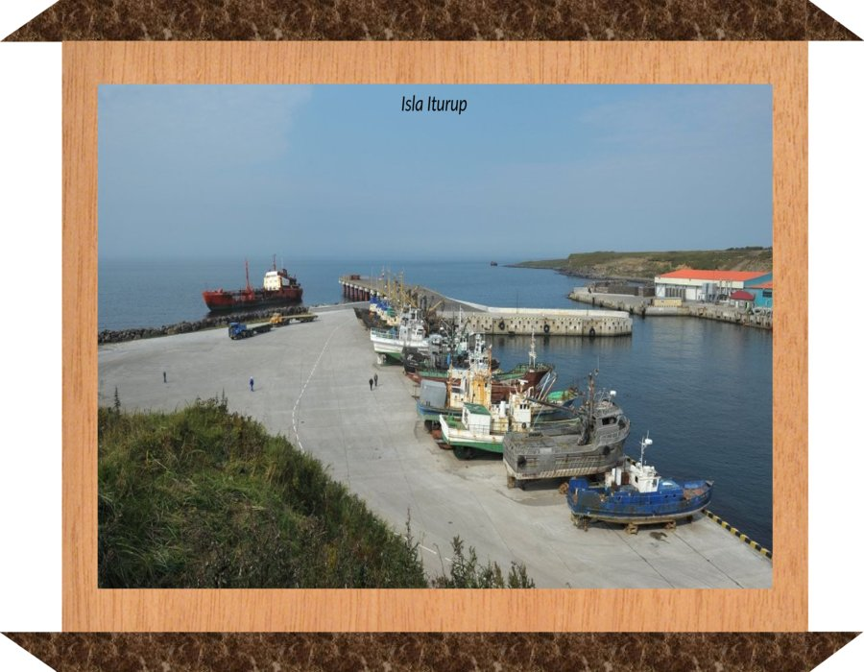

Slide 42
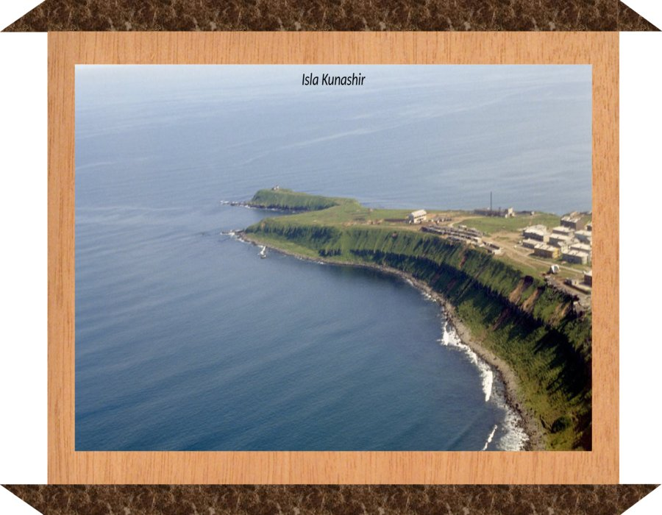

Slide 43
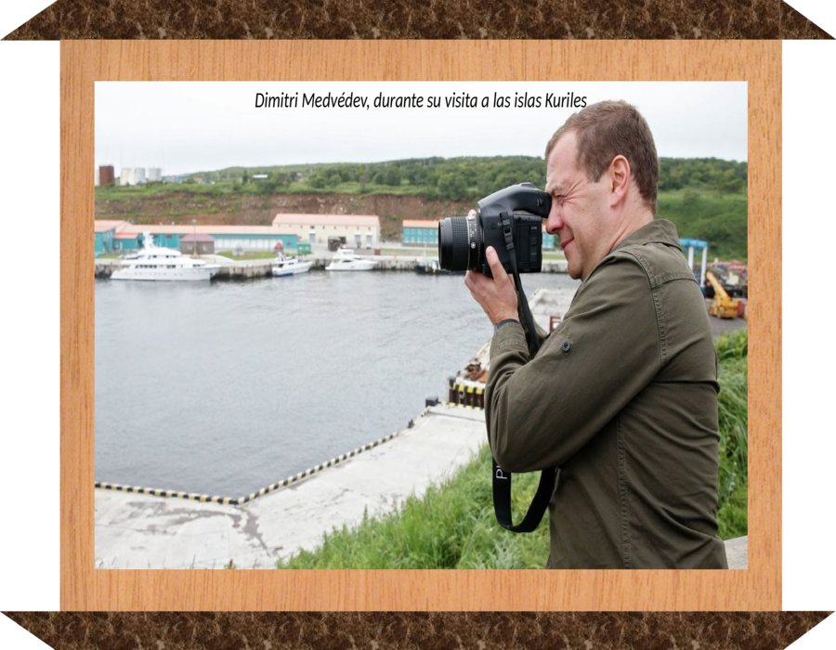

Slide 44
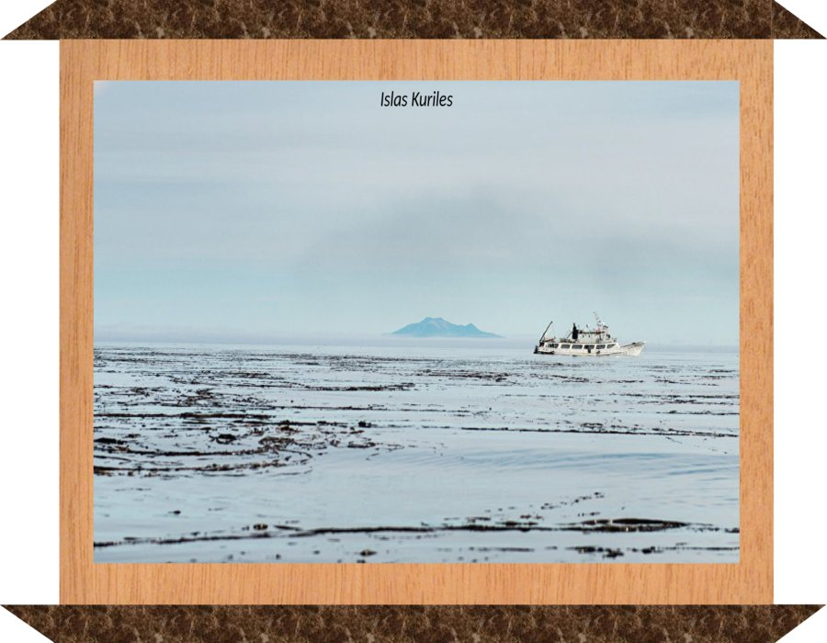

Slide 45
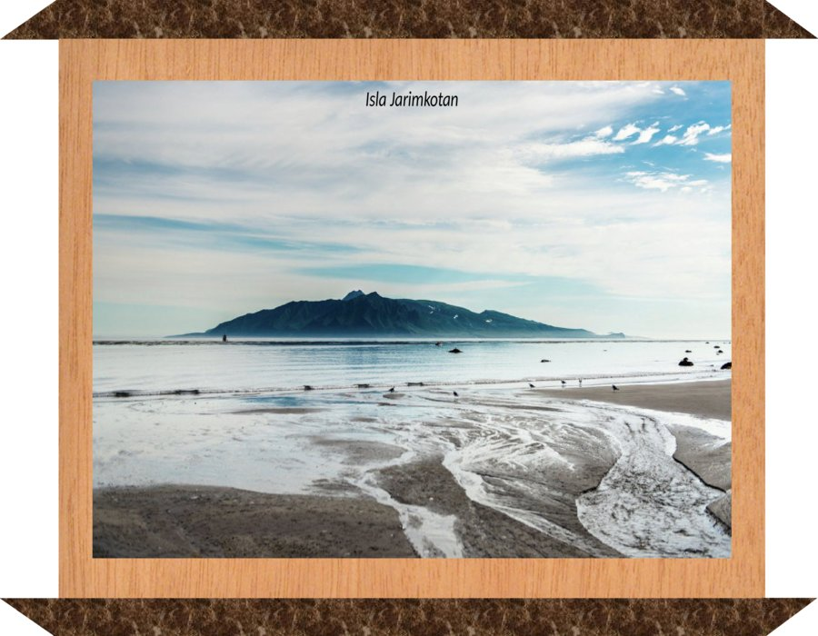

Slide 46
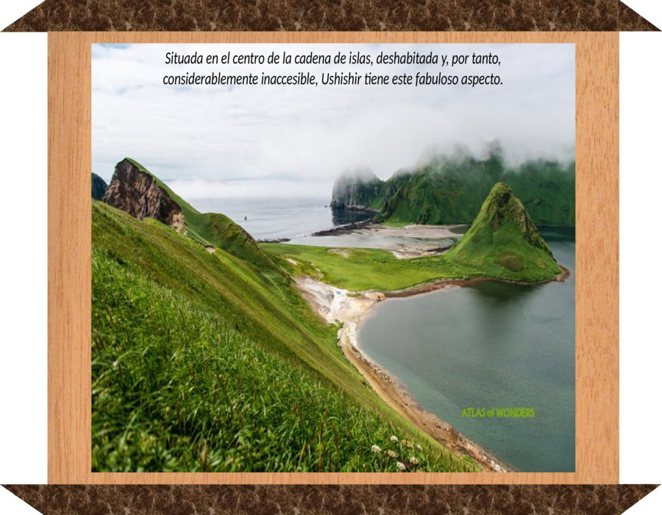

Slide 47
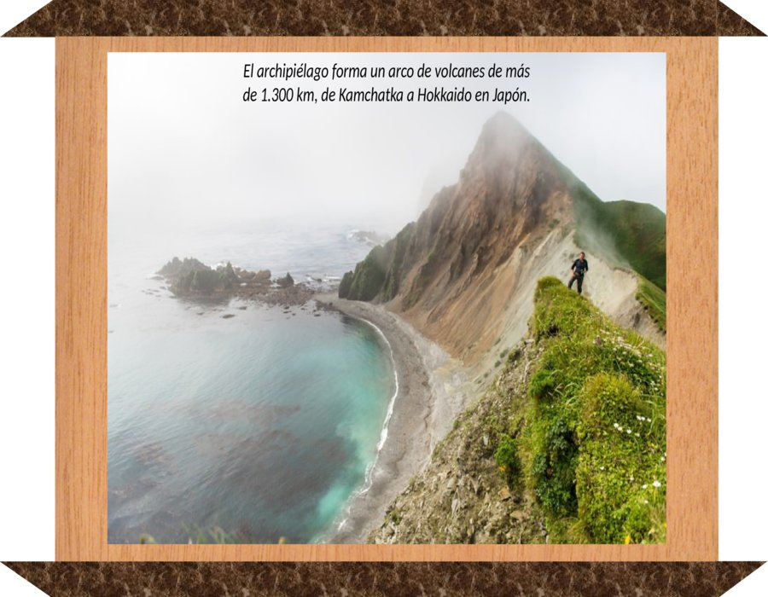

Slide 48
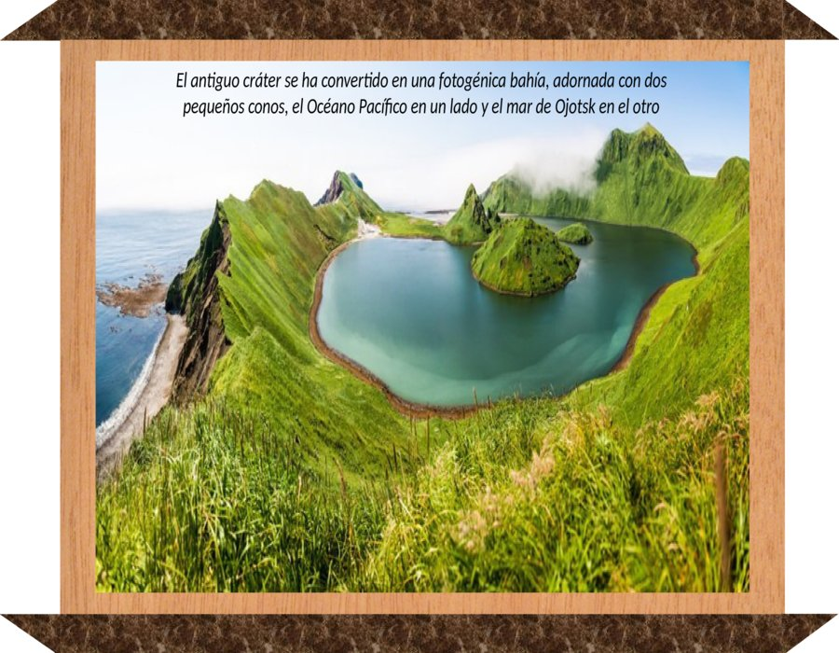

Slide 49
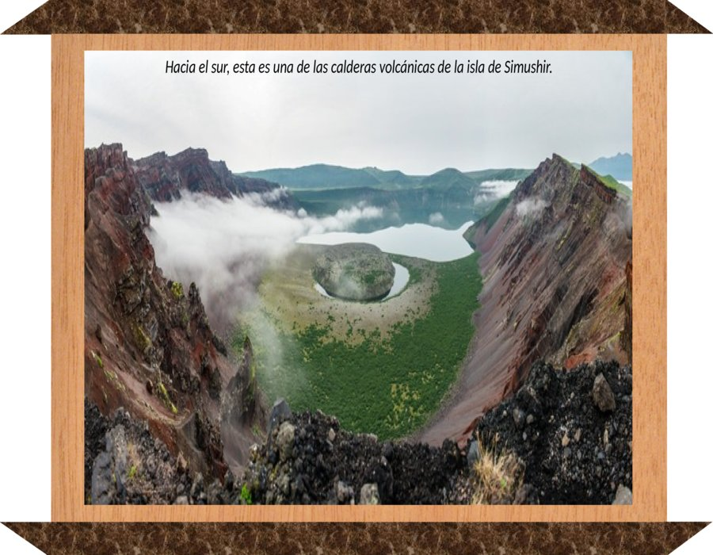

Slide 50
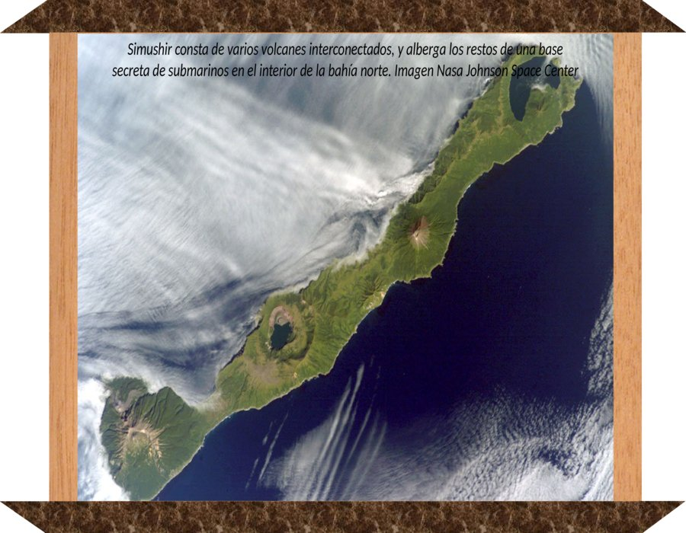

Slide 51
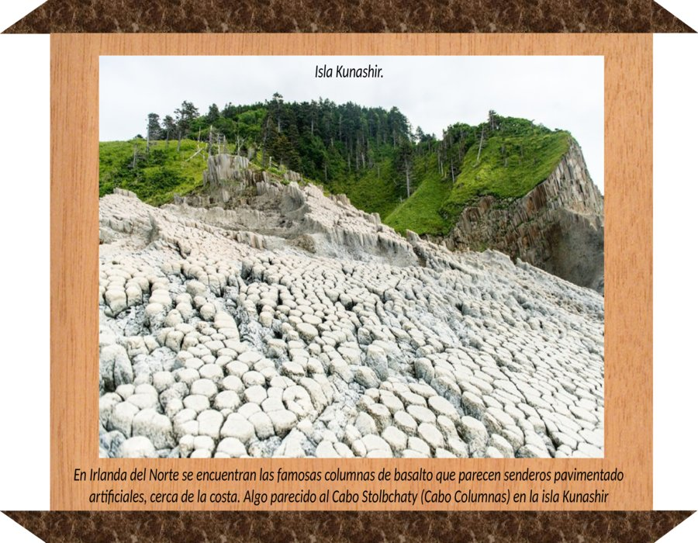

Slide 52
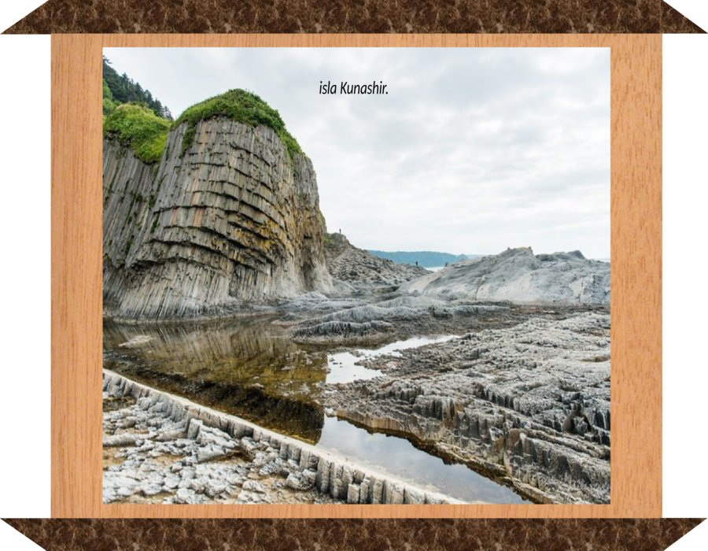

Slide 53
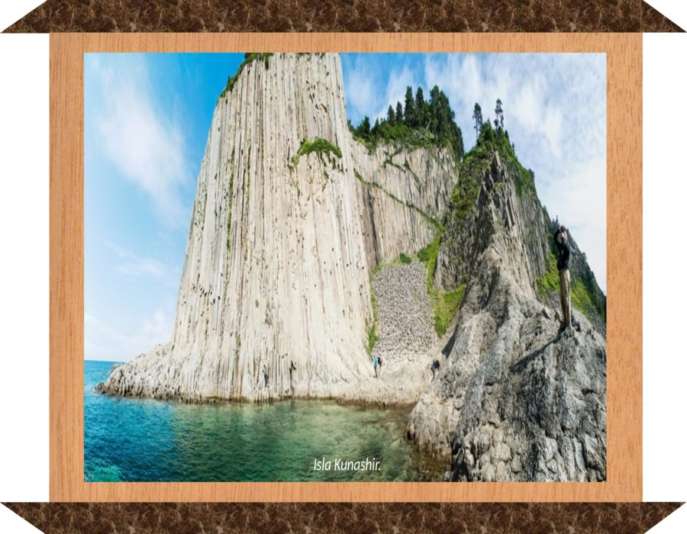

Slide 54
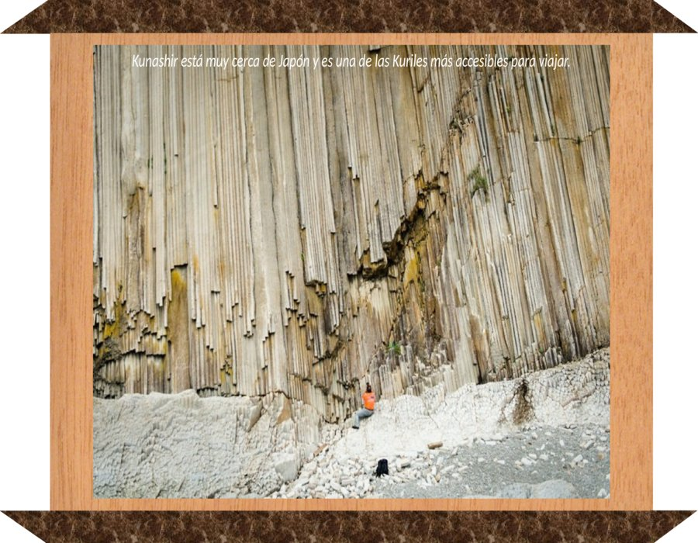

Slide 55
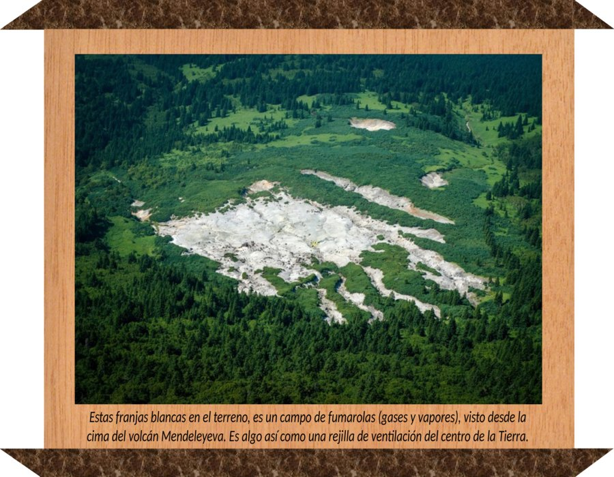

Slide 56
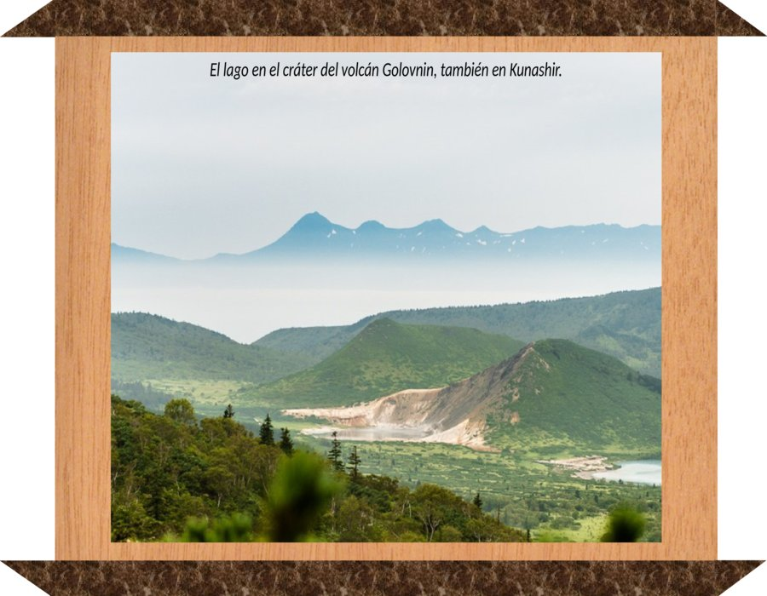

Slide 57


Slide 58


Slide 59


Slide 60


Slide 61


Slide 62


Slide 63


Slide 64


Slide 65


Slide 66


Slide 67


Slide 69


Slide 70


Slide 71


Slide 72


Slide 73


Slide 74


Slide 75


Slide 76


Slide 77


Slide 78


Slide 79


Slide 80


Slide 81







¿Te ha gustado?
Puedes ver más entrando
Aquí
Además puedes recibir powerpoints en tu correo electrónico suscribiéndote aquí:

